Slide 1
Big Project
Result Testing Aplikasi Cicle
Arisa Hazriaty

Slide 2
Identification
Cicle adalah all-in-one tools yang Cilsy pakai untuk track pekerjaan, komunikasi, pengajuan anggaran, pengajuan cuti, dokumentasi, kolaborasi hingga diskusi.
Batasan Masalah ini pada testing ini adalah Board, Group Chat dan Blast
Tools yang digunakan untuk testing adalah Selenium, Katalon , dan Jmeter.
Adapun report yang digunakan adalah Report Katalon Ops, Cucumber-JVM Report, dan Generate HTML Report pada Jmeter.

Slide 3
Testing Process
Test Planning
Test Analysis dan Design
Test Implementation
Test Execution
Test Completion

Slide 4
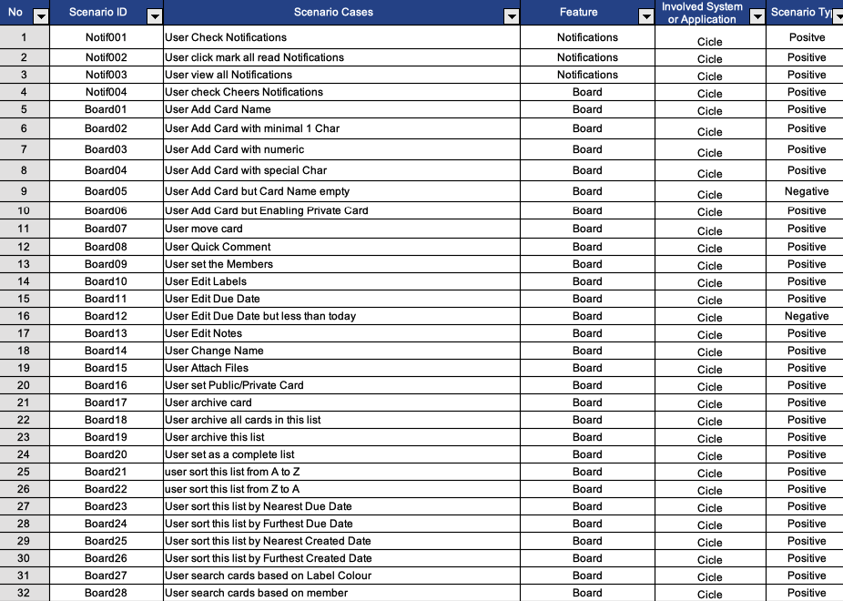
Test Plan

Slide 5
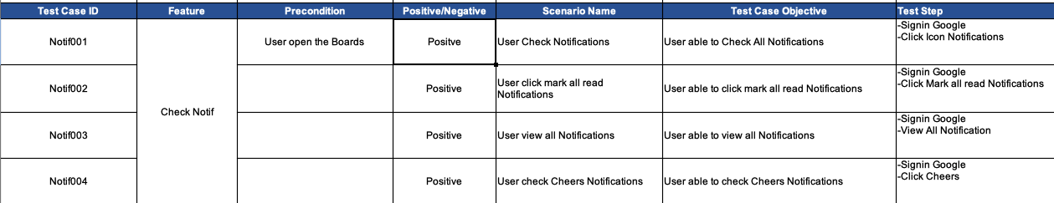
Test Execution

Slide 6
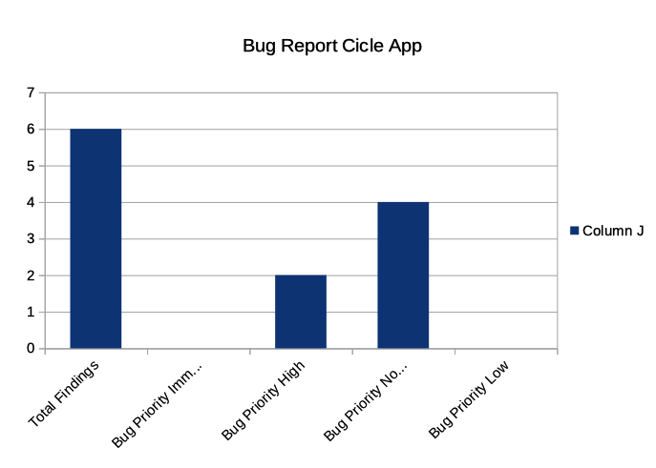
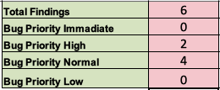
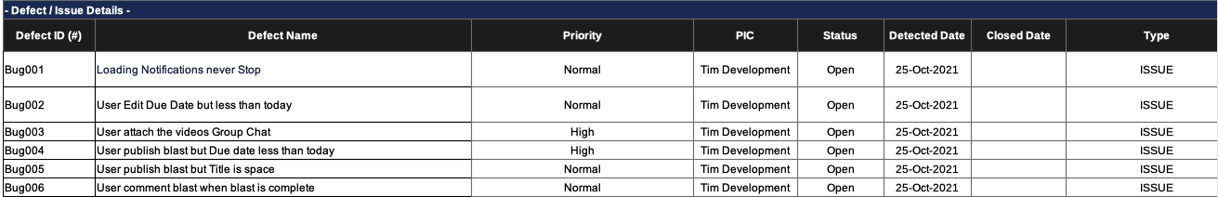
Test Result – Bug Report

Slide 7
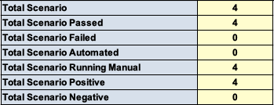
Test Result
Feature Notifications

Slide 8
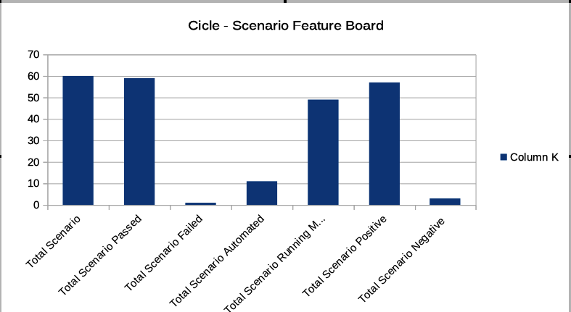
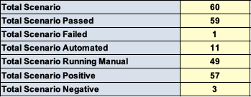
Test Result Feature Board

Slide 9
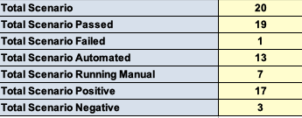
Test Result Feature Group Chat

Slide 10
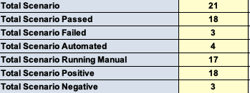
Test Result Feature Group Blast

Slide 11
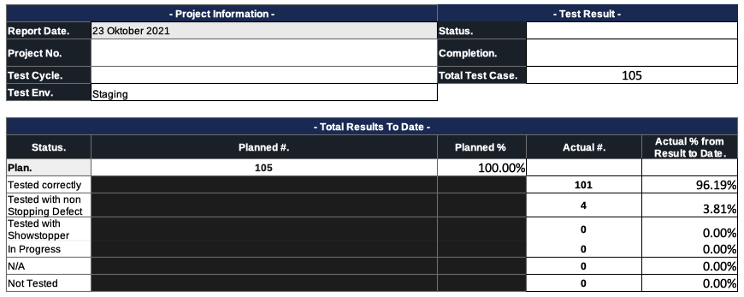
Test Completion UAT Report

Slide 12
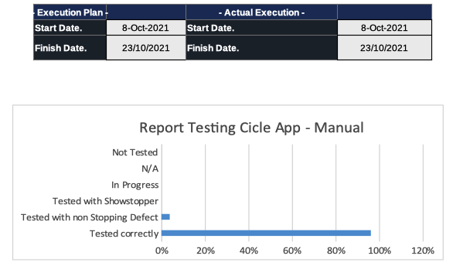
Test Completion Continue...

Slide 13
Demo Automation Selenium, Katalon, Jmeter

Slide 14

Terima Kasih

